Slide 1
Convertir des grandeurs physiques (fiche 1)
07/09/2020

Slide 2
Déroulement de la séance d’aujourd’hui
- 25-30 min : Rappel sur les conversions simples
- 5 min : Test noté (15 conversions en 5 minutes)
- 15-20 min : Début du chapitre 1 :

Slide 3
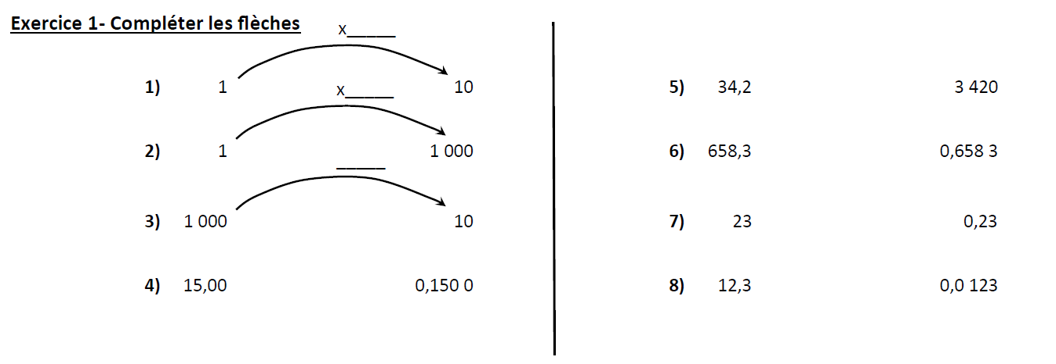
10
x 100
1 000
÷ 1 000
÷ 100
÷ 100
÷ 100
÷ 1 000

Slide 4
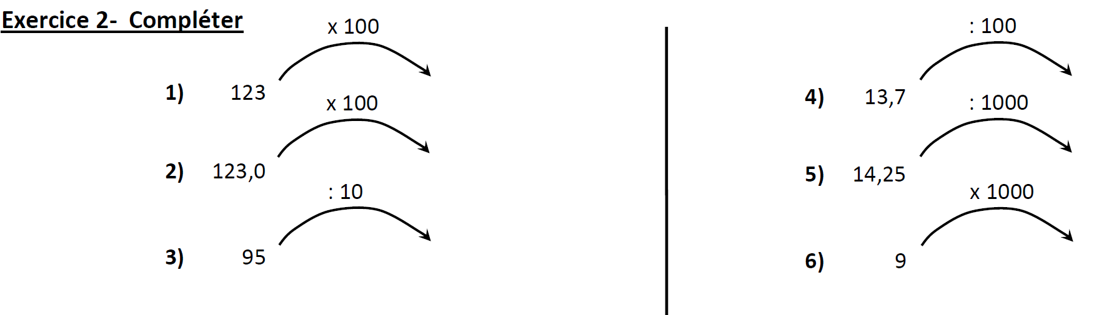
12 300
0,137
12 300
0,014 25
9,5
9 000

Slide 5
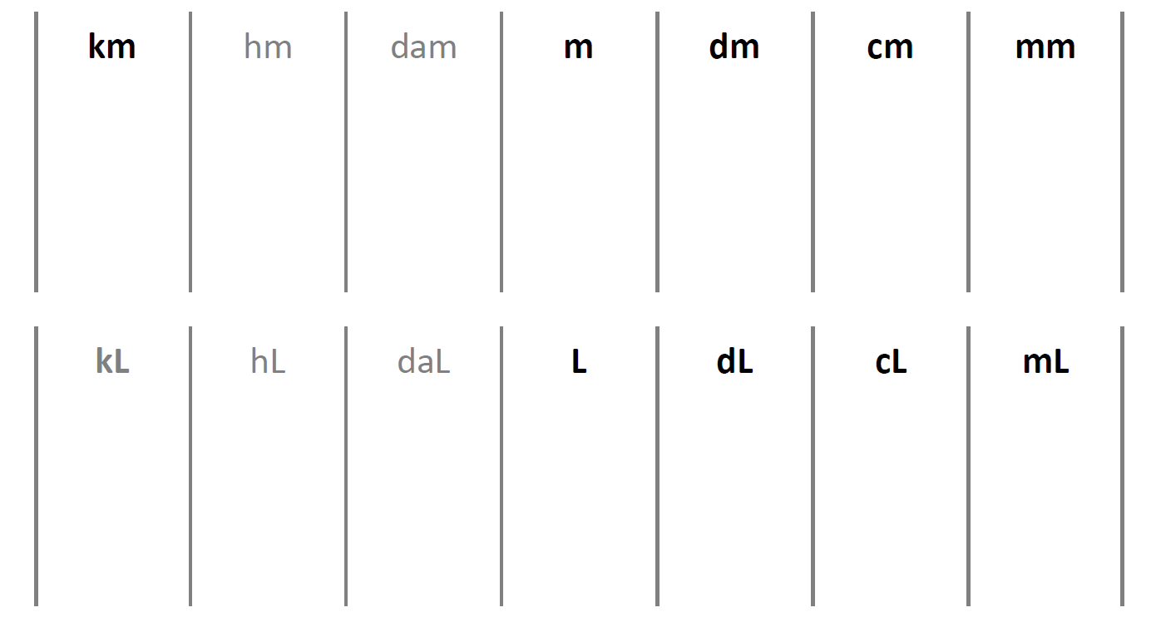


dm
$$×10$$
$$÷10$$
cm

Slide 6












$$÷10$$
$$÷10$$
$$÷10$$
$$÷10$$
$$÷10$$
$$÷10$$
$$×10$$
$$×10$$
$$×10$$
$$×10$$
$$×10$$
$$×10$$
dm
$$×10$$
$$÷10$$
cm

Slide 7
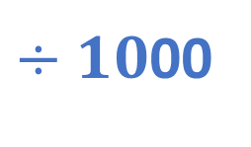
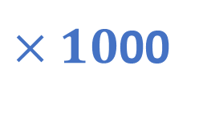
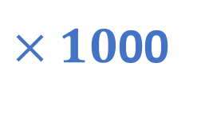
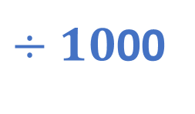
$÷10$00
$÷10$00
$$÷10$$
$$÷10$$
$$÷10$$
$$÷10$$
$$÷10$$
$$÷10$$
$$×10$$
$$×10$$
$$×10$$
$$×10$$
$$×10$$
$$×10$$
$×10$00
$×10$00

Slide 8
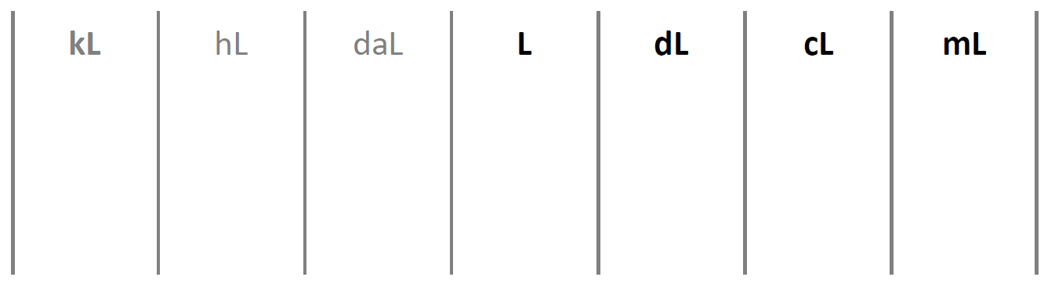
$÷10$00
$÷10$00
$$÷10$$
$$÷10$$
$$÷10$$
$$÷10$$
$$÷10$$
$$÷10$$
$$×10$$
$$×10$$
$$×10$$
$$×10$$
$$×10$$
$$×10$$
$×10$00
$×10$00

Slide 9
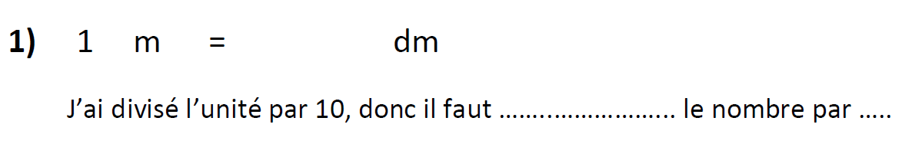










$$÷10$$
$$÷10$$
$$÷10$$
$$÷10$$
$$÷10$$
$$÷10$$
$$×10$$
$$×10$$
$$×10$$
$$×10$$
$$×10$$
$$×10$$
1
0
$$÷10$$
$$÷10$$
$$≠$$
10
$$×10$$

Slide 10


$$÷10$$
$$÷10$$
$$÷10$$
$$÷10$$
$$÷10$$
$$÷10$$
$$×10$$
$$×10$$
$$×10$$
$$×10$$
$$×10$$
$$×10$$
1
0
$$÷10$$
$$÷10$$
$$≠$$
1
$$=$$
10
10
$$×10$$
$$×10$$
multiplier
10
J’ai divisé l’unité par 10, donc il faut ……..……………... la valeur par …..

Slide 11
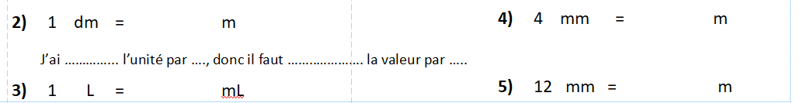








1
,
0
1
$$×10$$
$$×1 000$$
0,1
0,004
$$÷10$$
$$÷1 000$$
$$÷1 000$$
$$×1 000$$
1000
0,012
$$×1 000$$
$$÷1 000$$

Slide 12
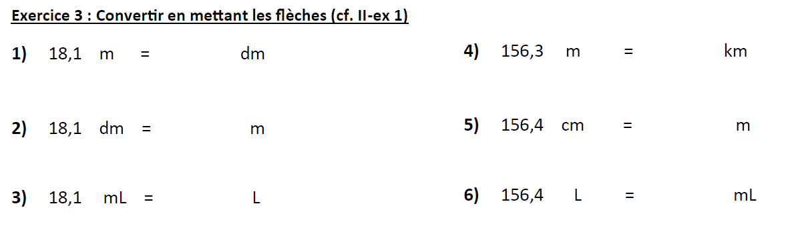
181
0,156 3
1,81
0,156 4
0,018 1
156 400

Slide 13
Pour jeudi, faire les exercices 4, 5 et 6.
Ce travail sera ramassé et noté.

Slide 14
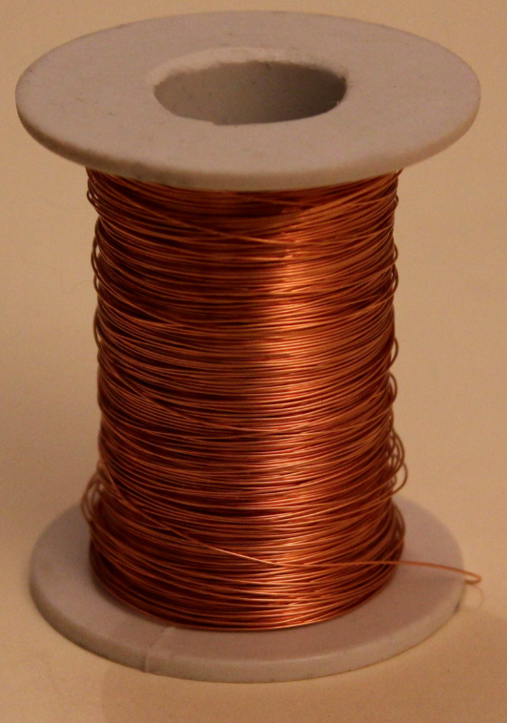
Eau distillée
Cuivre
Sel

